Slide 1
알고리즘 스터디 1주 내용
발표자 김다인

Slide 2
목차
파이썬 입출력에서 절대 막히지 않는 방법
문제를 독해하는 방법
최소공배수/최대공약수 찾기
약수 찾기
소수 찾기
문자열 조작

Slide 3
참고
백준 OOOO번 문제라고 써 있으면, https://www.acmicpc.net/problem/OOOO 을 쳐서 들어갈 수 있습니다.

Slide 4
입력편

Slide 5
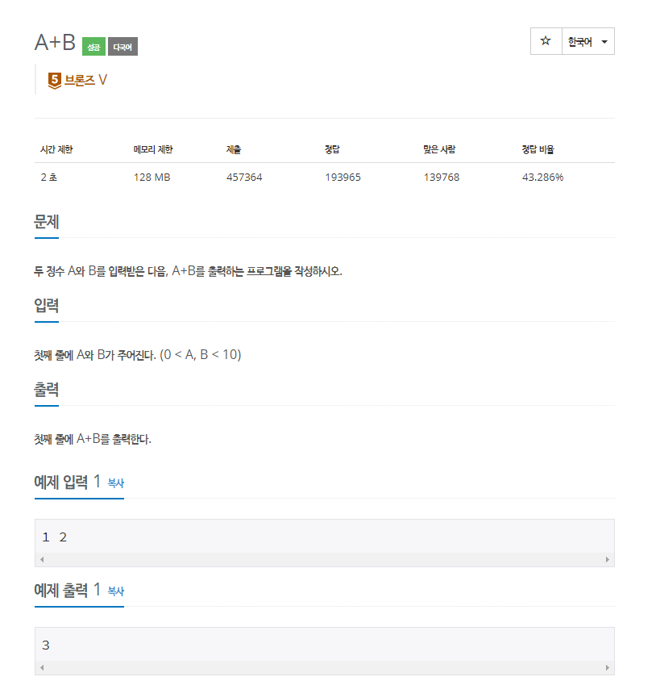
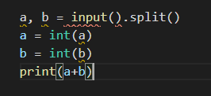
1. 한 줄에 띄어쓰기로 입력이 나뉘어서 들어올 때 쓰는 방법
백준 1000번
할만하죠? 하지만...
혹시 이렇게 짜지 않으셨나요?

Slide 6

1. 한 줄에 띄어쓰기로 입력이 나뉘어서 들어올 때 쓰는 방법
Map(def, iterable)
Map 함수는 2번째 매개변수의 각 요소들에 1번째 함수를 적용시켜 map 객체로 돌려주는 역할을 한다
근데 왜 a, b로 받은 건가요?
Input().split()의 결과가 2개이기 때문에 자동으로 언패킹돼서 int 타입의 두 정수를 a, b로 받을 수 있음

Slide 7
1. 한 줄에 띄어쓰기로 입력이 나뉘어서 들어올 때 쓰는 방법
비슷하게 풀 수 있는 문제
백준 1001, 1008

Slide 8
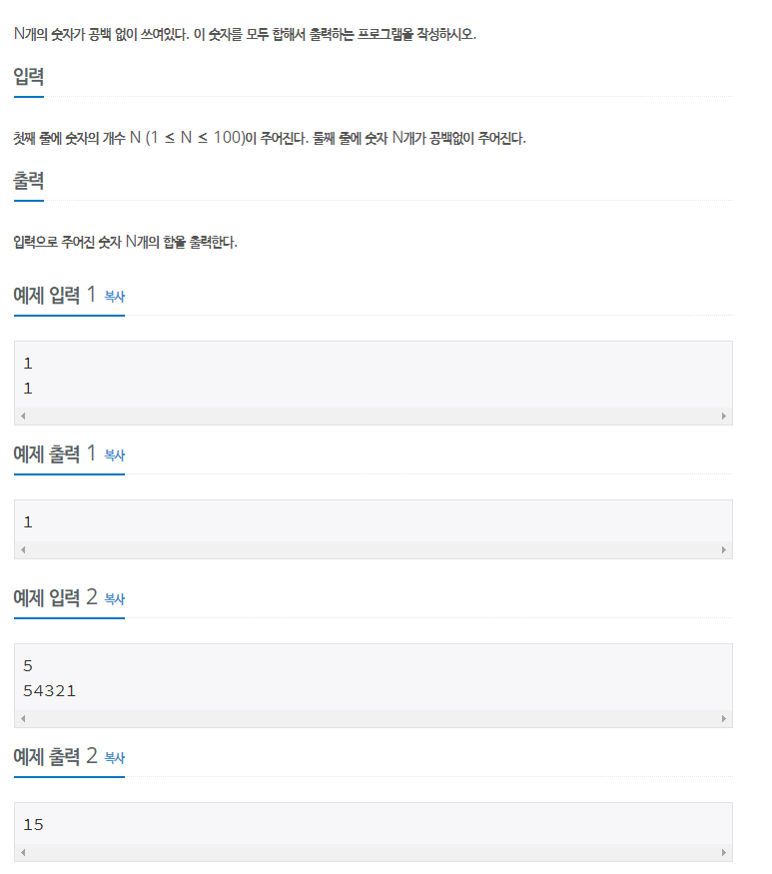
2. 한 줄에 입력이 붙어서 들어올 때 쓰는 방법
백준 11720번
설명 : n개 수가 공백없이 붙은 상황. 이걸 하나하나 떼서 더해야 합니다.
딱봐도 골아픕니다
접근방법
적어도 파이썬에서 문제 풀이할 때는 첫째 줄 n은 버려도 됩니다. (split할 때 n개를 지정해서 split하는 게 아니기 때문에)
언제 버려도 되고 언제 버리면 안 되는지는 문제를 풀다 보면 알게 됩니다
어쨌든 두 번째 줄만 주우면 됩니다

Slide 9
2. 한 줄에 입력이 붙어서 들어올 때 쓰는 방법
print(list('Hello'))
결과는 [‘H’, ‘e’, ‘l’, ‘l’, ‘o’]입니다
이 점에서 착안해 list 함수로 input()을 감싸주면, 54321이 [‘5’, ‘4’, ‘3’, ‘2’, ‘1’]이 됩니다
감이 오시죠?

Slide 10
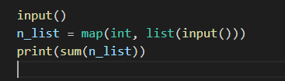
2. 한 줄에 입력이 붙어서 들어올 때 쓰는 방법
아까도 설명했듯 map 함수는 2번째 매개변수의 모든 요소들에 첫 번째 함수를 적용시킵니다.
그렇다면 [‘5’, ‘4’, ‘3’, ‘2’, ‘1’]은 [5, 4, 3, 2, 1]이 되어 n_list에 할당됩니다
여기에 sum을 해주면 정답 완성!

Slide 11
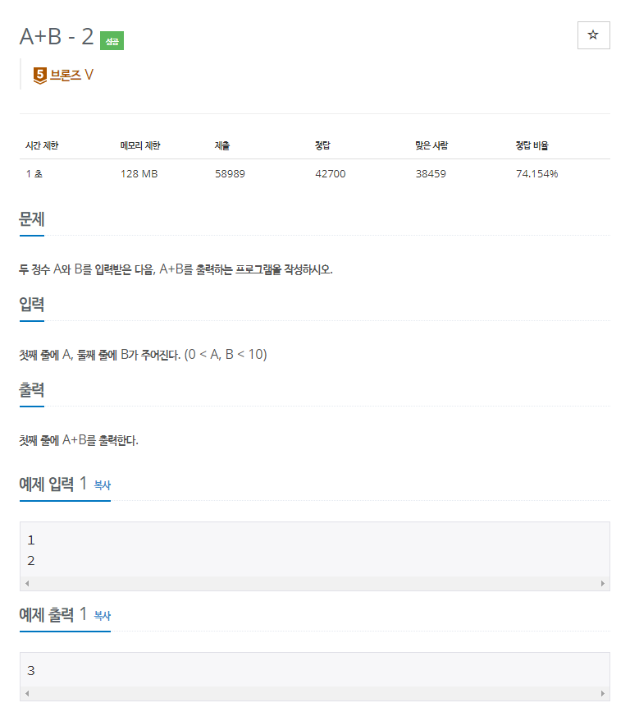
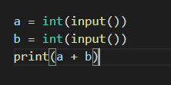
3. 각 줄에 입력이 나뉘어 들어올 때 쓰는 방법
백준 2558번
아까보다 더 할만하죠?

Slide 12
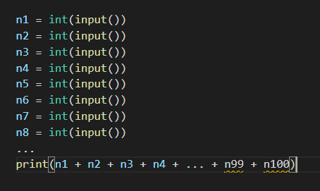
3. 각 줄에 입력이 나뉘어 들어올 때 쓰는 방법
What if…
100줄에 100개의 입력이 나뉘어 들어온다면 어떻게 할까요? (설마 이렇게?)

Slide 13
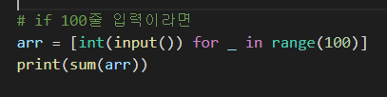
3. 각 줄에 입력이 나뉘어 들어올 때 쓰는 방법
몇 줄 입력인지 알고 있을 때 더 좋은 방법
리스트 컴프리헨션으로 100번만큼 input을 받아 arr로 넣어버린다!
그 뒤 sum(iterable) 함수로 한 번에 합 구하기
물론 2558은 그냥 원래 슬라이드대로 풀어도 됩니다

Slide 14
3. 각 줄에 입력이 나뉘어 들어올 때 쓰는 방법
비슷하게 풀 수 있는 문제
백준 11718, 11719

Slide 15
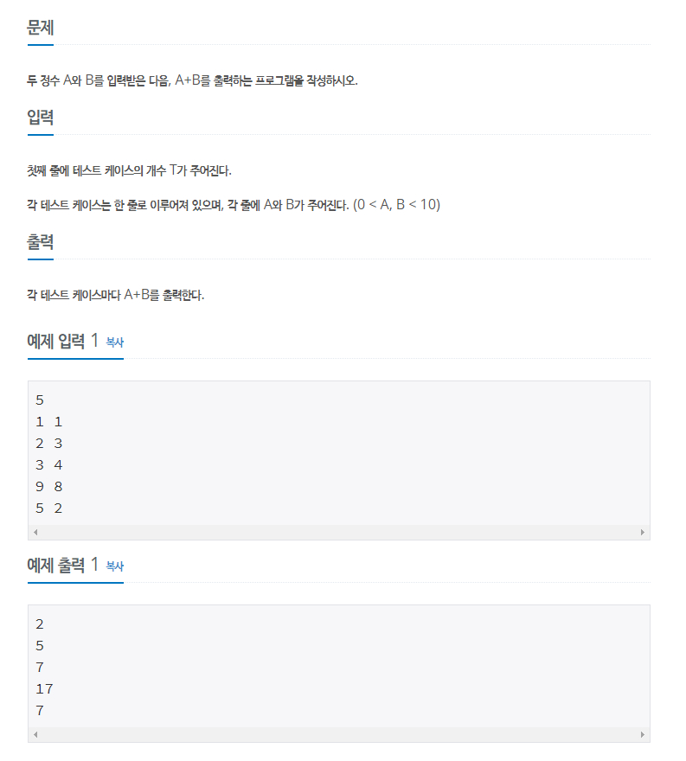
4. 위의 두 경우가 합쳐진 문제
백준 10950번
백준에는 이런 입력이 엄청 많습니다
첫째 줄에 n줄이 주어진다고 알려준 다음,
그 다음 줄부터 n+1줄까지 입력이 들어오는 경우
근데 이제 띄어쓰기 입력을 곁들인…

Slide 16
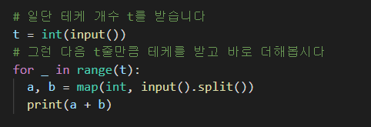
이렇게 풀어봅시다!
위와 같은 문제를 풀 때는 일단
테스트 케이스를 한 줄 먼저 받아놓고(t)
그 다음 줄부터는 반복 패턴이기 때문에 똑같이 받아야 합니다. 그래서 for문을 t만큼 돌려 입력을 받습니다.

Slide 17
4. 위의 두 경우가 합쳐진 문제
비슷하게 풀 수 있는 문제
백준 11021, 11022

Slide 18
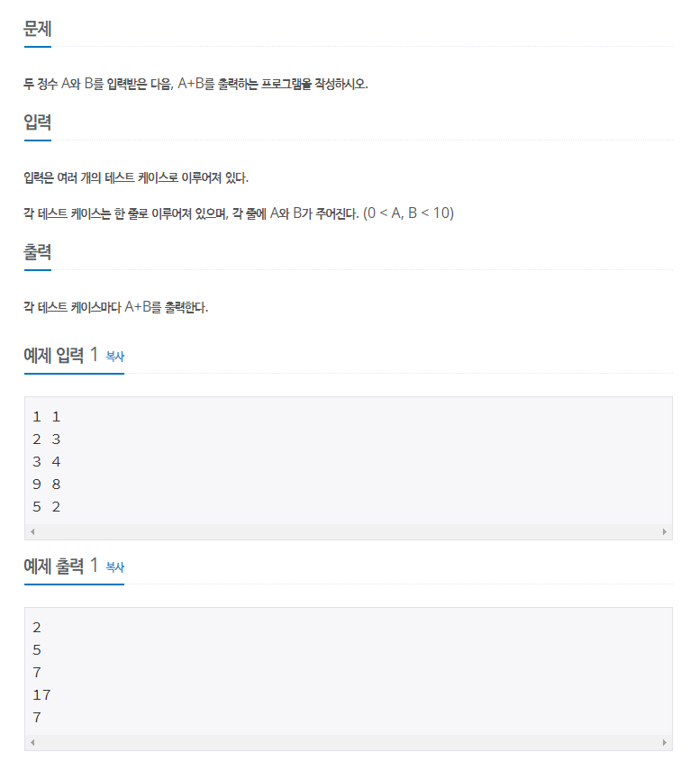
5. 입력이 몇 개가 주어지는지 모르는 경우
백준 10951번
입력이 얼마나 들어오는지 모르는 난감한 경우
어떻게 해야 할까요?

Slide 19
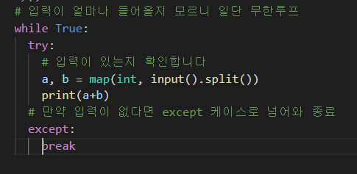
5. 입력이 몇 개가 주어지는지 모르는 경우
이런 경우, while True를 해서 계속 입력을 받다가
try-except로 종료시키는 것이 최선의 방법입니다.
Input()에 아무것도 안 들어오면 EOFError가 일어나 except문으로 넘어갑니다.

Slide 20
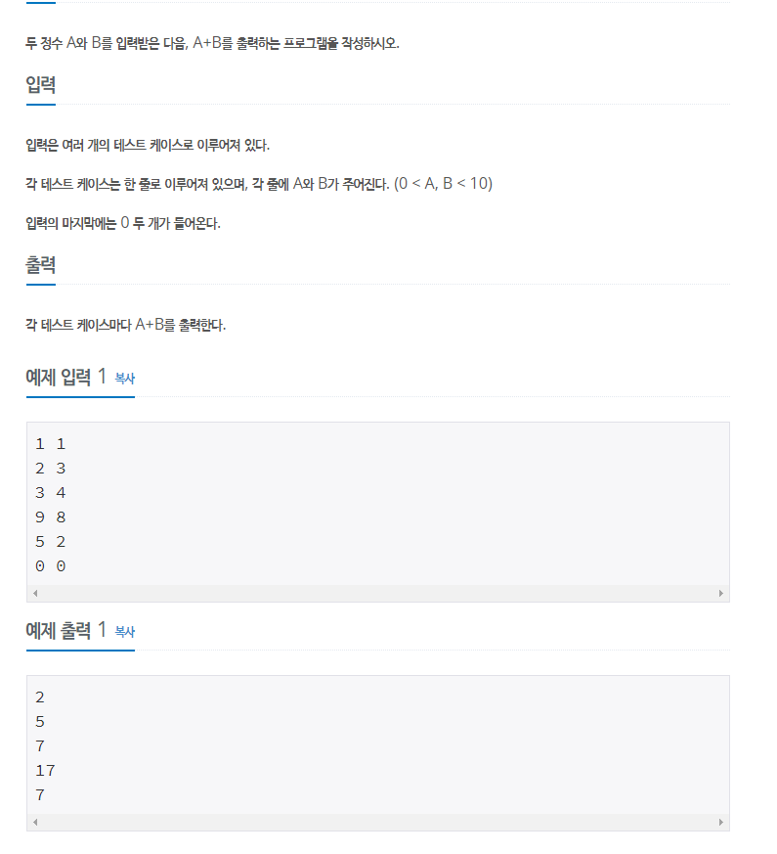
그나마 양반인 문제
백준 10952번
이것도 역시 while True로 받을 수 있습니다
다만 여기서는 EOFError가 일어나는 방식이 아니라 a, b가 같고 0인지 확인해서 종료하면 됩니다

Slide 21
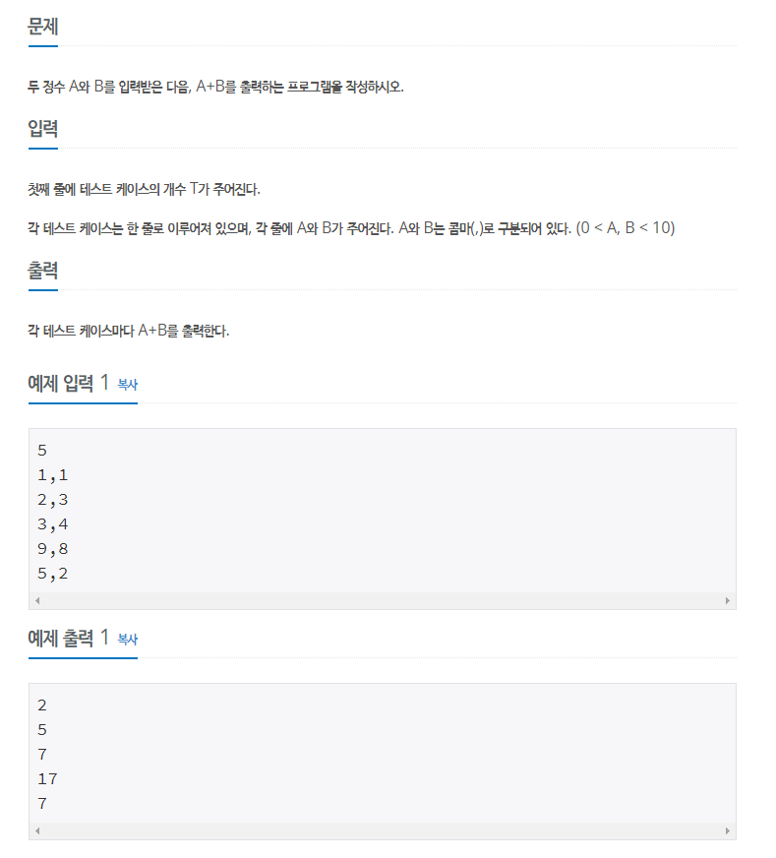
6. 분리자가 띄어쓰기가 아닌 경우
백준 10953번
입출력 시리즈에는 가지가지하는 문제들이 많습니다
이 경우 input().split()을 할 때 input().split(‘,’)으로 split에 특정 문자를 주면 됩니다

Slide 22
출력편
출력은 입력보다는 덜 까다로우므로 따로 설명하지 않습니다.
출력 연습에 도움이 될 문제들만 소개하겠습니다.
고민하는 시간이 15분을 넘어간다면 즉시 멈추고 구글에 백준 OOOO(번호)를 검색해 문제 풀이 방법을 본 뒤 문제를 풉니다.
그리고 반드시 어떻게 입출력하는지 익힙니다.
백준 2557, 11721, 2741, 2742, 2739
백준 1924(datetime을 알아야 풀 수 있는 문제이므로 검색하세요)
백준 8393(for문 쓰지 않고 풀어보기), 10818(for문 쓰지 않고 풀어보기)
백준 2438, 2439, 2440, 2441, 2442, 2445, 2522, 2446, 10991, 10992 (별 찍기 시리즈)

